Slide 1

Công nghệ 3
Chủ đề 1
Công nghệ và đời sống
Bài 1: Tự nhiên và công nghệ

Slide 2


Ấn để đến trang sách

Slide 3



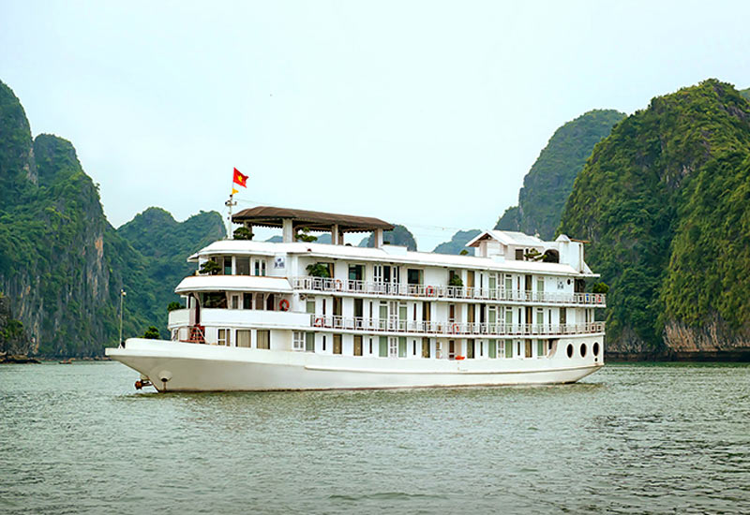
Hãy cho biết trong hình bên, đâu là sản phẩm do con người tạo ra?
Chiếc thuyền

Slide 4

Ấn để đến trang sách

Slide 5


1. Đối tượng tự nhiên và sản phẩm công nghệ
Hoạt động 1:
Tìm hiểu về đối tượng tự nhiên
Em hãy cho biết đâu là sản phẩm tự nhiên, đâu là sản phẩm công nghệ trong các hình trang 6 SGK:

Slide 6



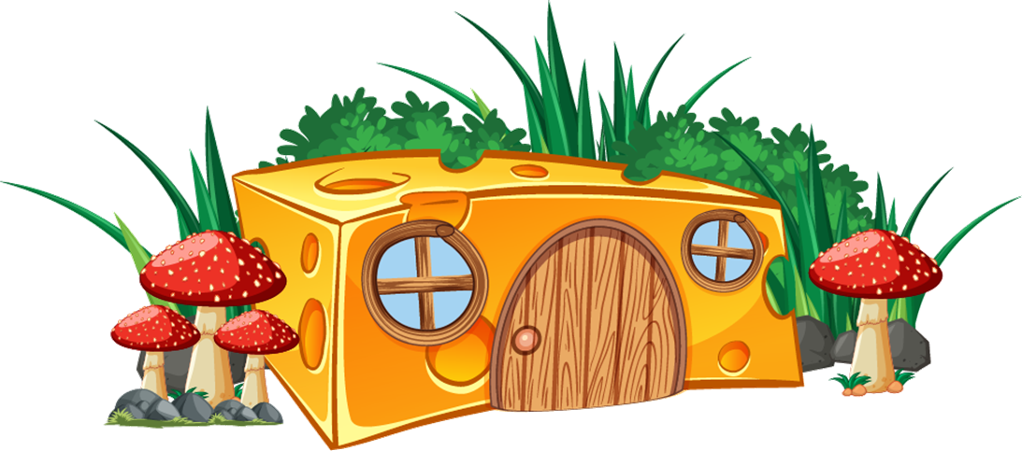


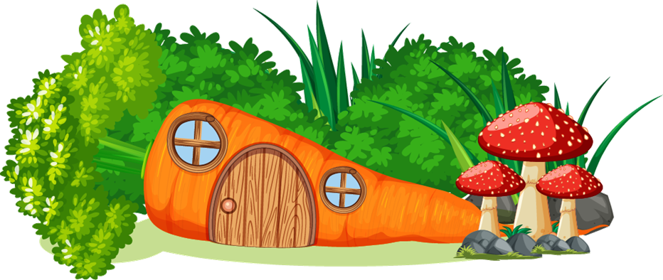



XÂY NHÀ CHO THỎ

Slide 7








HOÀN THÀNH
Notes:
GV click vào các bông hoa để mở các câu hỏi và bấm hoàn thành khi đã hoàn thành xong tất cả các câu hỏi

Slide 8

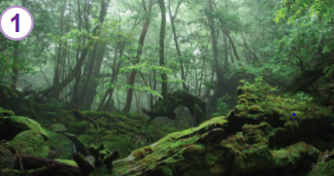


Quan sát hình và cho biết đây là đối tượng tự nhiên hay sản phẩm công nghệ.
Đối tượng tự nhiên
Sản phẩm công nghệ
Notes:
GV click vào khung đáp án để chọn câu trả
Click vào ngôi nhà để quay lại màn chính

Slide 9
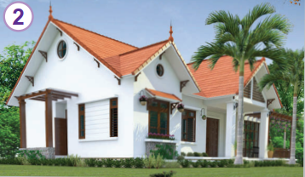
Quan sát hình và cho biết đây là đối tượng tự nhiên hay sản phẩm công nghệ.
Đối tượng tự nhiên
Sản phẩm công nghệ
Notes:
GV click vào khung đáp án để chọn câu trả
Click vào ngôi nhà để quay lại màn chính

Slide 10

Quan sát hình và cho biết đây là đối tượng tự nhiên hay sản phẩm công nghệ.
Đối tượng tự nhiên
Sản phẩm công nghệ
Notes:
GV click vào khung đáp án để chọn câu trả
Click vào ngôi nhà để quay lại màn chính

Slide 11
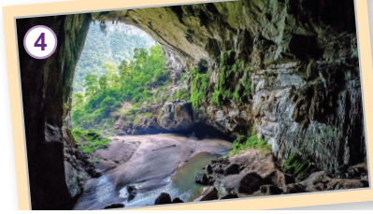
Quan sát hình và cho biết đây là đối tượng tự nhiên hay sản phẩm công nghệ.
Đối tượng tự nhiên
Sản phẩm công nghệ
Notes:
GV click vào khung đáp án để chọn câu trả
Click vào ngôi nhà để quay lại màn chính

Slide 12

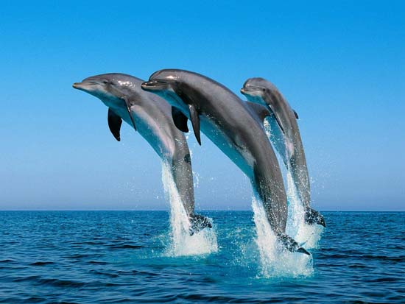


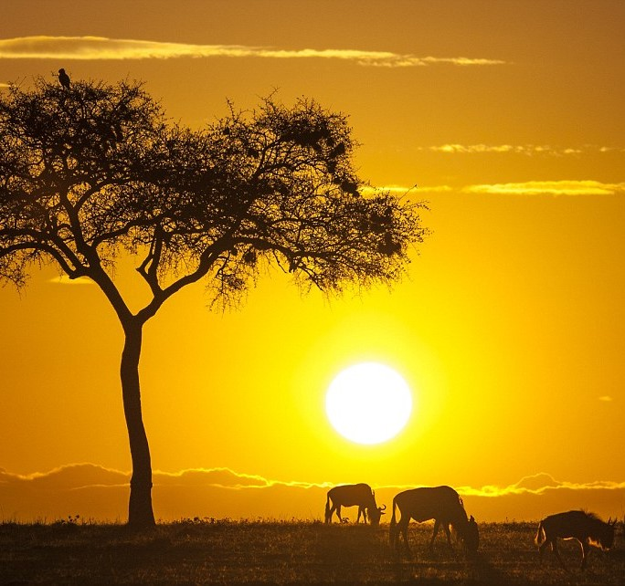
Em hãy kể thêm một số đối tượng tự nhiên khác mà em biết.
Cá heo
Hoa lá
Thác nước
Mặt Trời

Slide 13
KẾT LUẬN
Đối tượng tự nhiên là những đối tượng có sẵn trong tự nhiên không do con người làm ra.

Slide 14

Em hiểu thế nào là sản phẩm công nghệ?
Sản phẩm công nghệ là những sản phẩm do con người tạo ra.
Em hãy lấy ví dụ về một số sản phẩm công nghệ trong đời sống.

Slide 15
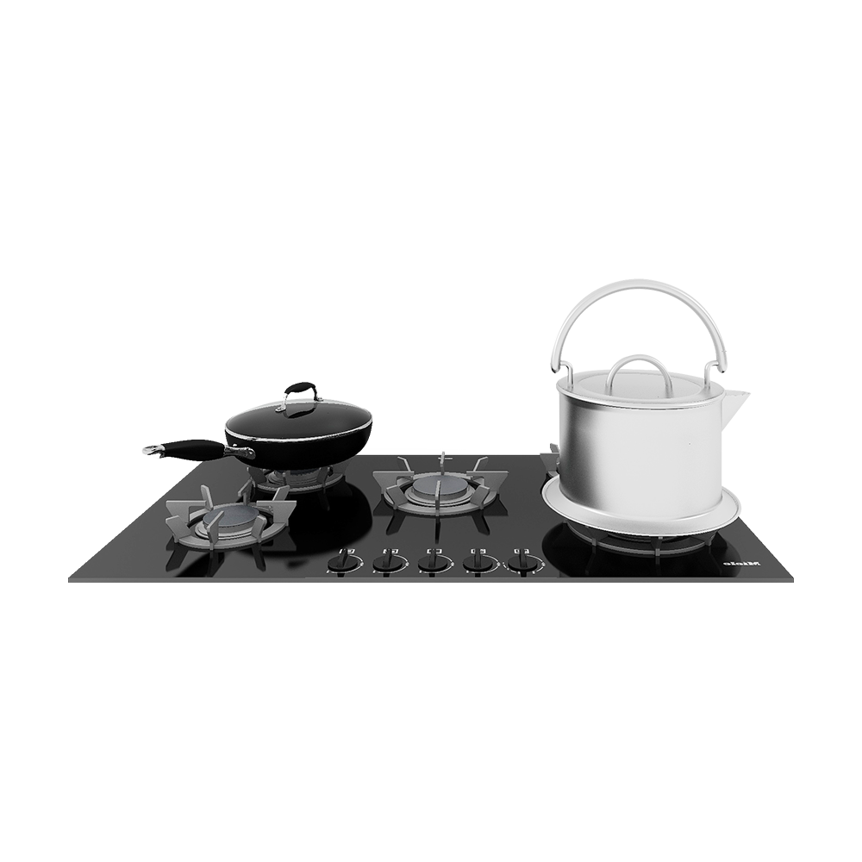


Một số sản phẩm công nghệ trong đời sống
Máy tính
Đồng hồ
Nồi, bếp

Slide 16

Hoạt động 3:
Ai kể đúng?
Chia lớp thành các nhóm 4, trao đổi và kể tên một số đối tượng tự nhiên hoặc sản phẩm công nghệ (không lấy sản phẩm đã kể trước đó).
Ví dụ:
  Biển là đối tượng tự nhiên
  Tivi là sản phẩm công nghệ

Slide 17

Em có biết?
Sách, vở mà em đang sử dụng là các sản phẩm công nghệ được làm từ đối tượng tự nhiên như: tre, gỗ.

Slide 18

KẾT LUẬN
Sản phẩm công nghệ thường được làm từ các đối tượng tự nhiên, nên chúng ta phải sử dụng sản phẩm công nghệ phù hợp, an toàn và hiệu quả để bảo vệ tự nhiên và môi trường.

Slide 19
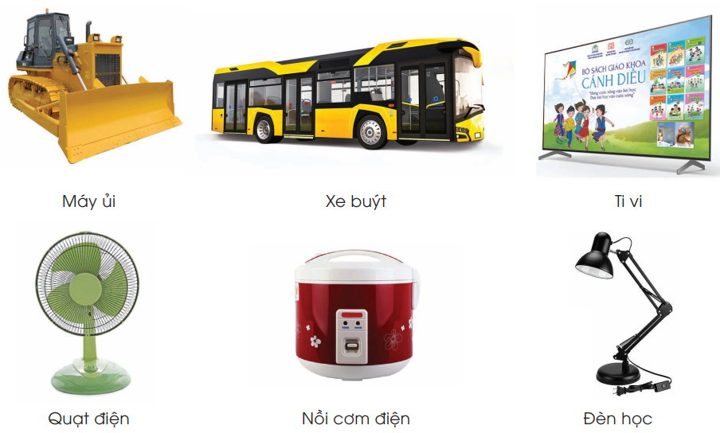
02
Sản phẩm công nghệ trong gia đình
Hoạt động 1:
Tìm hiểu về sản phẩm công nghệ trong gia đình.
Thảo luận cặp đôi với bạn bên cạnh, quan sát hình ảnh và trả lời câu hỏi:
Sản phẩm công nghiệp nào trong hình được sử dụng trong gia đình?

Slide 20

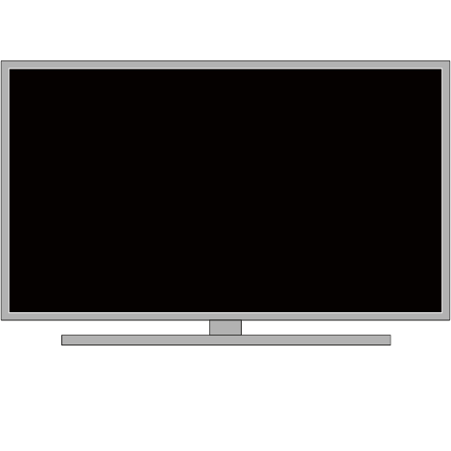




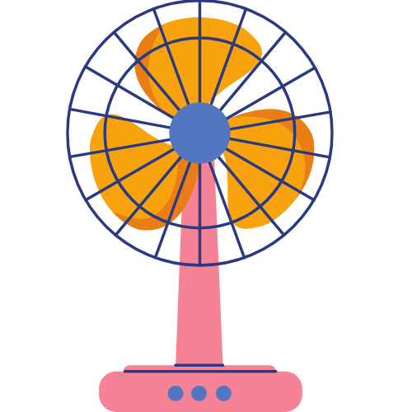
Sản phẩm công nghệ nào trong các hình dưới đây được sử dụng trong gia đình?

Slide 21
Em hãy nêu tác dụng của các sản phẩm công nghệ trong gia đình vừa tìm được?
Xem tin tức, thời sự, xem phim, giải trí…
Ti vi
Quạt điện
Để làm mát
Để nấu cơm, nấu cháo, làm bánh...
Nồi cơm điện
Để chiếu sáng nơi học tập
Đèn học

Slide 22

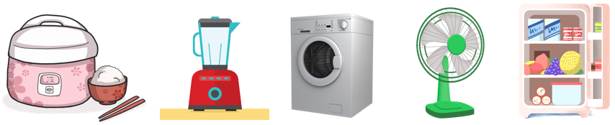
KẾT LUẬN
Một số sản phẩm công nghệ thường được sử dụng trong sinh hoạt hằng ngày ở gia đình như: nồi cơm điện, quạt điện, tủ lạnh, máy thu thanh, tivi…

Slide 23

KẾT LUẬN
Khi sử dụng, em cần cẩn thận đảm bảo an toàn, tiết kiệm điện để giảm chi phí cho gia đình và nguồn tài nguyên tự nhiên.

Slide 24

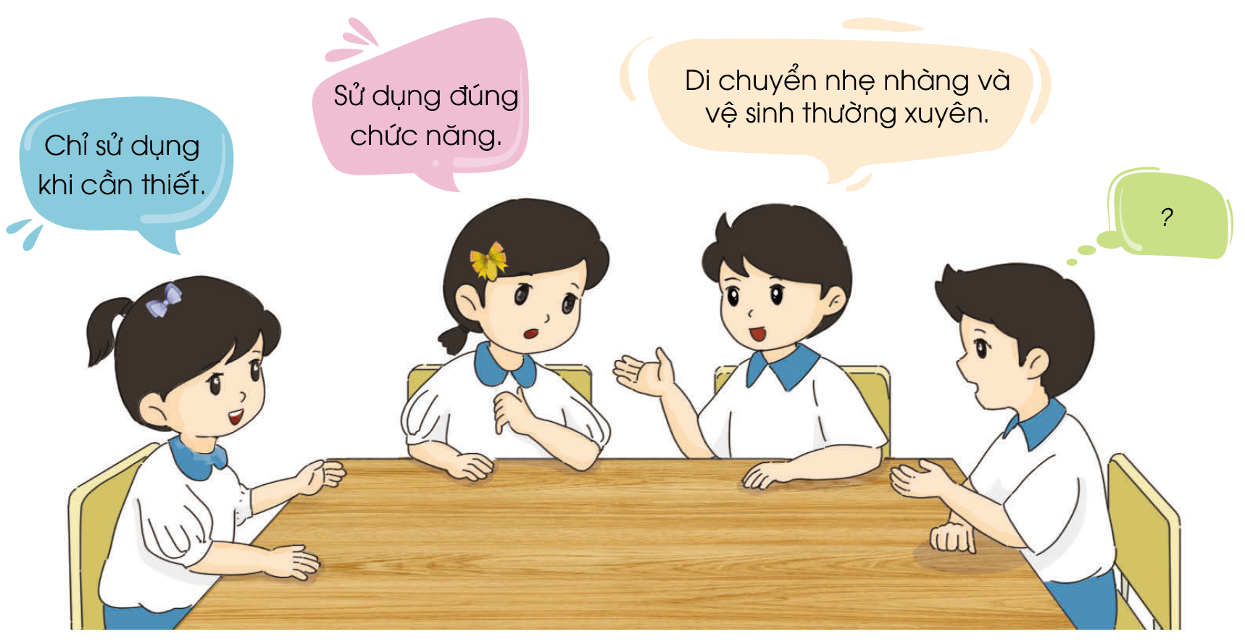
Các bước sử dụng sản phẩm và giữ gìn sản phẩm công nghệ trong gia đình
Hoạt động 2:
Chia lớp thành các nhóm 4, chia sẻ với bạn trong nhóm về cách sử dụng và giữ gìn sản phẩm công nghệ trong gia đình theo gợi ý:

Slide 25


Slide 26
KẾT LUẬN
Khi sử dụng sản phẩm công nghệ trong gia đình, chúng ta cần phải biết giữ gìn và bảo quản các sản phẩm đó.

Slide 27

Ấn để đến trang sách

Slide 28

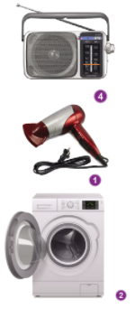
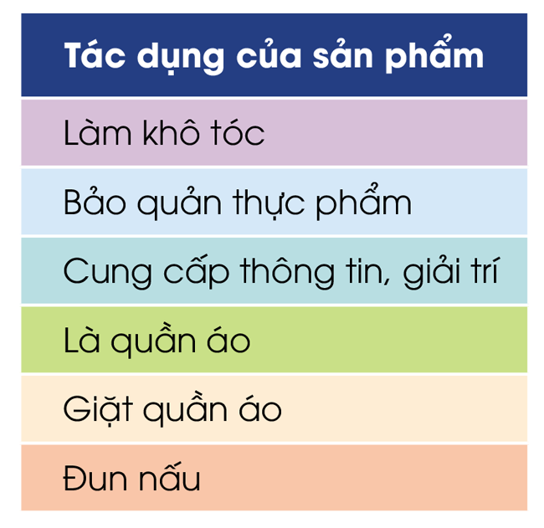
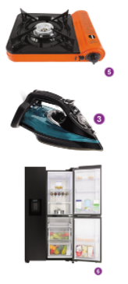
Hoạt động 1:
Nghe tác dụng, đoán sản phẩm
Quan sát hình ảnh dưới đây, nghe và mô tả tác dụng và đoán tên của sản phẩm công nghệ?

Slide 29
Em hãy kể thêm một số sản phẩm công nghệ trong gia đình mà em biết và nêu tác dụng của chúng?

Slide 30
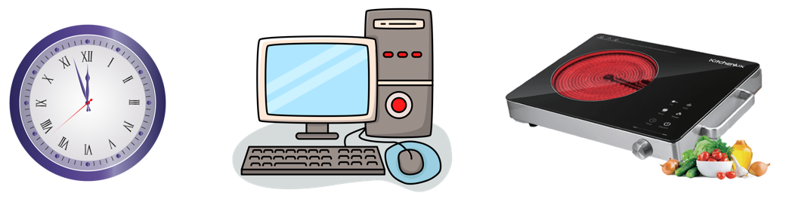
Gợi ý:
Máy tính: tra cứu tài liệu, làm việc...
Bếp điện: nấu chín thức ăn
Đồng hồ: xem giờ

Slide 31

TỔNG KẾT
Trong gia đình có rất nhiều sản phẩm công nghệ. Mỗi sản phẩm có một chức năng khác nhau.
Chúng ta cần phải có ý thức giữ gìn và bảo vệ chúng.

Slide 32


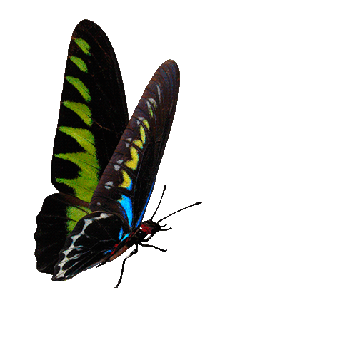
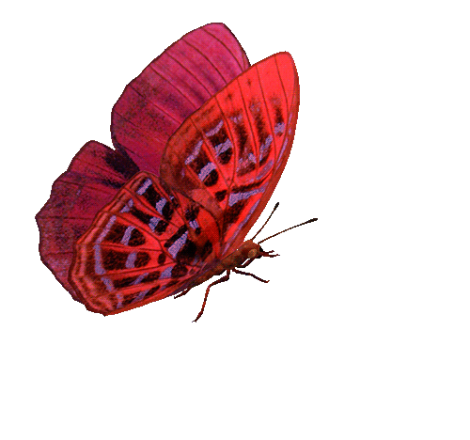



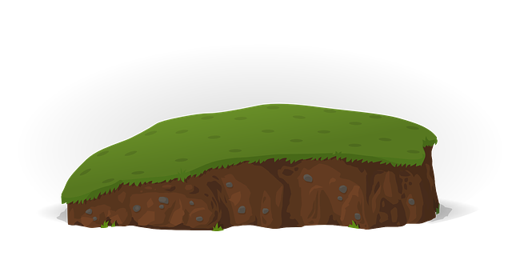



TRÒ CHƠI
BẮT BƯỚM

Slide 33

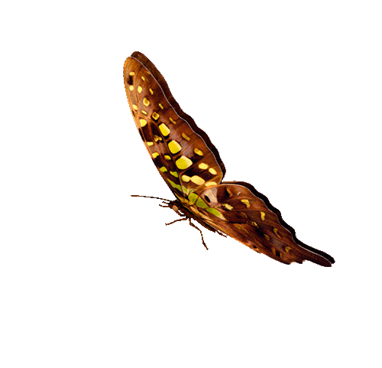
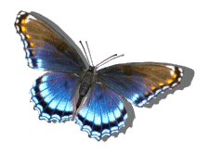

1
4
5
2
3
CHÚC MỪNG
ĐỘI A
CHÚC MỪNG
ĐỘI B
Hoàn thành
1
2
3
4
5
1
2
3
4
5
TEAM A
TEAM B
Notes:
GV click vào các con bướm để mở câu hỏi
Ấn dấu cộng để cộng điểm cho các đội
Ấn hoàn thành khi đã trả lời hết tất cả các câu hỏi

Slide 34
Câu 1: Đâu không phải là đối tượng thiên nhiên?
A. Ngôi nhà
B. Dòng sông
C. Rừng cây
D. Hang động
GO HOME
Notes:
GV click vào khung đáp án để chọn
Ấn Go home để trở về màn chính

Slide 35
Câu 2: Đâu là đối tượng thiên nhiên?
A. Bãi biển nhân tạo
B. Bể bơi
C. Đồng hồ
D. Đại dương
GO HOME
Notes:
GV click vào khung đáp án để chọn
Ấn Go home để trở về màn chính

Slide 36
Câu 3: Đâu là sản phẩm công nghệ nhà bếp?
A. Máy sấy
B. Tủ lạnh
C. Máy giặt
D. Đồng hồ báo thức
GO HOME
Notes:
GV click vào khung đáp án để chọn
Ấn Go home để trở về màn chính

Slide 37
Câu 4: Tác dụng của bàn là là gì?
A. Làm phẳng quần áo
B. Làm khô quần áo
C. Giặt quần áo
D. Tạo mùi thơm cho quần áo
GO HOME
Notes:
GV click vào khung đáp án để chọn
Ấn Go home để trở về màn chính

Slide 38
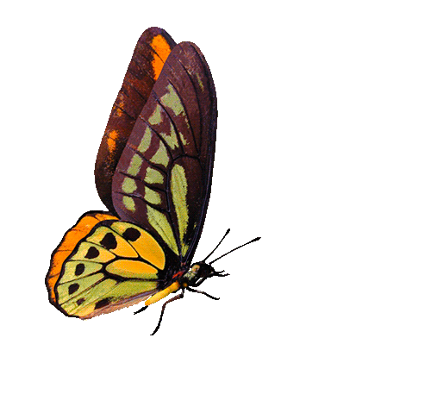
Câu 5: Đâu không phải là cách giữ gìn sản phẩm công nghệ trong gia đình?
A. Sử dụng đúng chức năng của sản phẩm
B. Sử dụng sản phẩm khi cần thiết
C. Mỗi năm vệ sinh một lần
D. Tất cả đáp án trên
GO HOME
Notes:
GV click vào khung đáp án để chọn
Ấn Go home để trở về màn chính

Slide 39
Kể tên những sản phẩm công nghệ có trong gia đình mình.
Trao đổi với người thân về cách sử dụng chúng an toàn và tiết kiệm.
01
02

Slide 40
HƯỚNG DẪN VỀ NHÀ
Ôn tập kiến thức đã học
01
02
Hoàn thành bài tập vận dụng
03
Chuẩn bị bài sau
Bài 2: Sử dụng đèn học

Slide 41


Slide 42



Để kết nối cộng đồng giáo viên và nhận thêm nhiều tài liệu giảng dạy,
mời quý thầy cô tham gia Group Facebook
theo đường link:
Hoc10 – Đồng hành cùng giáo viên tiểu học
Hoặc truy cập qua QR code

